Slide 1
Урок рисования «Пестрая кошка»
Презентацию выполнила:
Азарова Н.А.

Slide 2
Угадай, кто это?
Без расчёски причесался
И умылся без воды.
В кресло мягкое забрался
И запел на все лады.

Slide 3
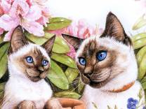

Slide 4
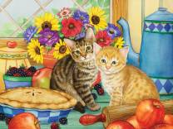
Стихи про кошку
Однажды по дорожке Я шёл к себе домой. Смотрю и вижу: кошки Сидят ко мне спиной. Я крикнул: Эй, вы, кошки!> Пойдёмте-ка со мной,> Пойдёмте по дорожке, Пойдёмте-ка домой. Скорей пойдёмте, кошки, Из лука и картошки> Устрою винегрет. —Ах, нет! — сказали кошки. Останемся мы тут! — Уселись на дорожке И дальше не идут.
Даниил Хармс

Slide 5
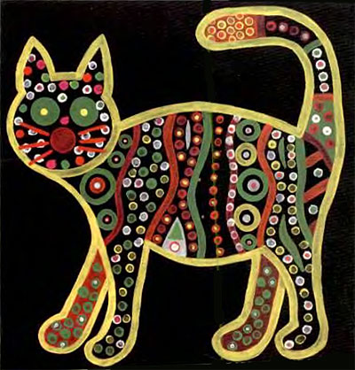
Тебе понадобятся: чёрная бумага, краски, косметические палочки.

Slide 6
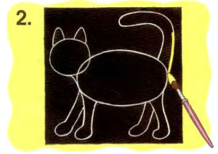
Уважаемые родители, нарисуйте эскиз кошки, а дети самостоятельно обведут контур кошки краской.

Slide 7
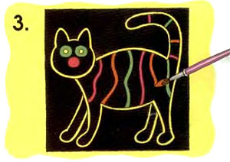
Нарисуй кошке глаза и нос. Проведи полоски разного цвета поперек туловища и хвоста кистью.

Slide 8
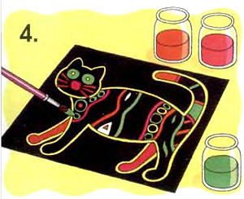
Между полосками нарисуй разные узоры и кружочки.

Slide 9
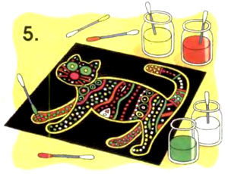
Обмакни в краску косметические ватные палочки и сделай ими крапинки разного цвета.

Slide 10
Таким же способом можно нарисовать других животных и птиц. Творческих успехов!

